Slide 1









Slide 2

Проблема исследования:
теоретическая разработка и экспериментальное обоснование теоретико-методологических основ и дидактических механизмов создания гибридной интеллектуальной обучающей системы с целью эффективного планирования, организации и интеллектного управления образовательным процессом (на примере математики).
Задачи современного образования
эпохи сетевого сообщества:
Как меняется роль учителя-наставника в цифровом мире?
Какова динамика использования интеллектуальных сред в реальном образовательном секторе?
Каков подлинный статус-кво систем обучения с использованием искусственного интеллекта?

Slide 3

Поддержка дистанционного обучения во время пандемии
- системы управления цифровым обучением (Moodle ― Австрия, Англия, Эквадор, Финляндия),
- системы, созданные для использования на простых мобильных телефонах (Eneza Education),
- платформы для массовых открытых онлайн-курсов (MOOC – Китай, Мексика, Россия),
- электронный контент для самостоятельного обучения (Khan Academy ― Либерия; YouTube ― Афганистан, Бангладеш, Бразилия, Сальвадор, Кения, Мадагаскар, Мальдивы, Россия; TED-Ed ― Мальдивы),
- платформы для совместной работы, поддерживающие видеосвязь в реальном времени (Zoom ― Финляндия, Ямайка, Маврикий, Сербия, Россия; Skype ― Болгария, Финляндия, Ямайка, Россия),
- инструменты для создания цифрового учебного контента (Nearpod, Pear Deck, EdPuzzle).

Slide 4






Global Education Innovation Initiative
World Bank Group
HundrED
The Organisation for Economic Cooperation and Development

Slide 5















Электронные ресурсы, применяемые для дистанционного обучения в России
Системы комплексного обучения со структурированным контентом
Ресурсы с готовыми записями видеоуроков, сценариев уроков или их фрагментов
Образовательные ресурсы
Ресурсы решения домашних заданий

Slide 6


Как интенсифицируя процесс сбора персонализированных данных свести к минимуму риски утечки консолидированной информации и обеспечить гарантии того, что образовательные результаты не будут иметь негативных последствий для определенных групп обучаемых?
Можно ли следовать принципу открытости системы , иметь открытый исходный код для интерфейсных конструктов, который актуализирует высокий риск злоупотреблений, связанных с выходом за рамки предполагаемого назначения системы?
Анализ и пересмотр базовых принципов и ориентиров, научно-методологических и технологических подходов к совершенствованию информационно-образовательного пространства в контексте проектирования и разработки интеллектуальных обучающих систем на основе методов ИИ

Slide 7



Задача 1. Выявить исторические и современные мировые тенденции и содержательные характеристики образовательного процесса в контексте использования интеллектуальных систем; раскрыть сущность управленческой деятельности в условиях гибридности, интерактивности и адаптивности методов обучения в школе.
Интеллектуальные системы обучения
Персонализированные, адаптированные к стратегиям обучения школьников системы, обеспечивающие электронное обучение учащихся без вмешательства учителя с использованием методов искусственного интеллекта.
Интеллектное управление процессом обучения
в триаде «педагог – компьютер – обучающийся» −
симбиоз математического и компьютерного моделирования содержания и иерархий знаний и процедур, интерактивной интеллектуальной обучающей и оценочной деятельности в информационных средах, в которых интегрированы функции экспертных систем, нечеткой логики, искусственных нейронный сетей и генетических алгоритмов

Slide 8



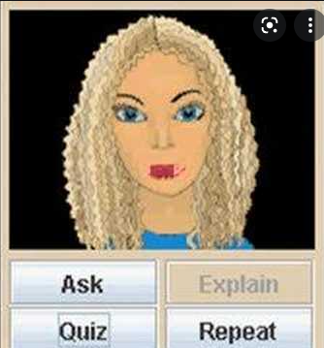






Направления применения интеллектуальных систем обучения
Обучающие системы
предметная область
дидактическая модель
Оценка результатов обучения
Исследовательская среда обучения
модель учащихся
модель адаптивной учебной деятельности
сбор данных
анализ данных

Slide 9
Классификация автоматизированных интеллектуальных
систем обучения
ИОС с классической (традиционной) структурой;
По механизму интеллектуализации
ИОС, функционирующие на базе экспертных систем, которые реализуют диалог между пользователем и средой, обеспечивая возможность пояснения стратегии решения задач изучаемой предметной области;
По объекту адаптации
По уровню адаптивности
ИОС с предметно-ориентированной структурой, содержащие блоки, учитывающие предметную специфику учебной дисциплины;
ИОС с личностно-ориентированной структурой, включающие классические блоки и блок диагностики психологических особенностей обучающегося;
ИОС с агентно-ориентированной структурой, управляющие процессом обучения на всех его этапах.
ИОС на основе нейронных сетей , представляющие собой информационные структуры, состоящие из однотипных элементов (нейронов);
ИОС на основе генетических алгоритмов, суть которых заключается в параллельной обработке множества альтернативных решений и дальнейшей концентрации поиска на наиболее перспективных из них.
По типам технологий интеллектуального сопровождения учебной деятельности
ИОС, в которой объектом адаптации является образовательный контент, анализирует ответы студента и, если он делает ошибку, предлагает подсказки, обратную связь или дополнительные учебные материалы;
ИОС, основанные на адаптации порядка предоставления учебных материалов, являются наиболее сложными в реализации, поскольку непрерывно собирают данные об учебном процессе, анализируют эти данные и выполняют подбор наиболее релевантного контента).
ИОС с «пассивной адаптивностью»;
ИОС с «активной адаптивностью»;
ИОС с «умной адаптивностью».
технология интерактивной поддержки в решении задач;
технология поддержки в решении задач на примерах [ELM-ART, AlgeBrain, ADIS];
системы адаптивной гипермедиа .
По структуре
По индивидуальным потребностям и стилям обучения
ИОС на основе когнитивных характеристик,
ИОС на базе личностных характеристик , учета эмоционального опыта (интерес к математике, ожидание успеха, самоэффективность)
ИОС по динамике обучения;
ИОС на основе стилей обучения.
посредством аффективных состояний,

Slide 10

Ведущая идея разрабатываемой концепции гибридной интеллектуальной обучающей среды заключается в следующем: ключевым аспектом развития личности в обучении математике выступает освоение сложного знания на основе адаптации современных достижений в науке, ярко и значимо представленных в приложениях к реальной жизни, к развитию других наук, высоких технологий и производства.
Исследовательская деятельность – это активный, творческий процесс, протекающий в состоянии неопределенности, направленный на получение учащимся субъективно нового знания об окружающем мире посредством применения научного метода, а также на формирование новых личностных структур (научного мышления, научного мировоззрения, исследовательского опыта).
Гипотеза исследования состоит в том, что самоорганизация и рост научного и творческого потенциала обучающихся в системе общего образования станут успешными, если: будет разработана и внедрена в образовательный процесс интерактивная, гибридная, адаптивная интеллектуальная система обучения математике сложного знания на основе слияния ведущих инновационных дидактических и информационных технологий; современные научные достижения будут адаптированы к школьной математике; будут обеспечены условия индивидуализации обучения математике, самоактуализации обучающихся на основе личностных предпочтений, симбиоза математического и компьютерного моделирования в процессе освоения сложного математического знания.

Slide 11
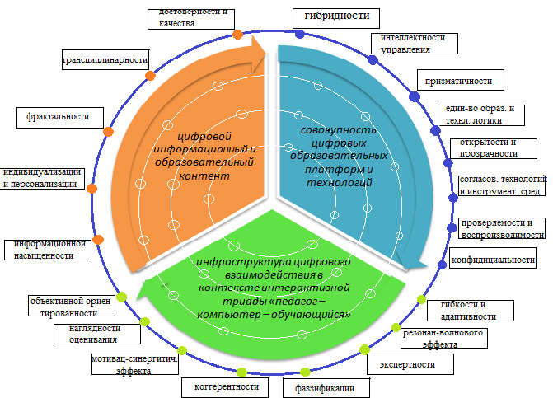
Задача 2. Определить и обосновать систему системы базовых и специальных принципов проектирования и разработки интеллектуальной среды обучения

Slide 12
Принципы и ориентиры проектирования ИОС
как совокупности цифровых платформ и технологий
гибридности
использование в составе ИОС как модулей обработки информации основанных на методах искусственного интеллекта, так и модулей, в работе которых задействованы функции экспертных систем
интеллектности управления
симбиоз математического и компьютерного моделирования содержания и иерархий знаний и процедур, интерактивной интеллектуальной обучающей и оценочной деятельности в информационных средах
согласованности технологий и инструментальных сред
синергия технологий, обеспечивающая расширение сервисных возможностей платформ, в том числе, создание условий посредством компьютерных инструментов для формального и неформального обучения
свободное расширение ИОС новыми цифровыми технологиями, в том числе с учетом возможности подключения внешних систем, взаимного обмена данными между различными структурными элементами ИОС
открытости и прозрачности системы

Slide 13
Принципы и ориентиры инфраструктуры цифрового взаимодействия в контексте интерактивной триады «педагог – компьютер – обучающийся» образовательного процесса
гибкости и адаптивности организационной структуры
резонансно-волнового эффекта
регулируемую системой частоту, интенсивность и контекстную акцентированность воздействия информации на обучаемого с целью интенсификации восприятия учебного материала
активация алгоритмов перехода к узкоспециализированной предметной области и интенсификации использования эвристических баз данных
целостности содержания образования и фундирующей структуры внутренних и внешних связей сложной системы или объекта
экспертности системы в режиме сопровождения исследовательской деятельности
возможность системы подстраиваться под личностные особенности обучающегося посредством синхронизации информационных потоков влияния с потребностями обучаемых с целью генерации различных вариантов индивидуальной образовательной стратегии без отклонения от основного императива
когерентности

Slide 14
Принципы и ориентиры проектирования ИОС
как совокупности цифрового информационного и образовательного контента
информационной насыщенности образовательной среды
избыточность дидактических, ресурсных возможностей при выборе элементов содержания учебного материала и уровня его освоения для качественного решения образовательных задач
индивидуализации и персонализации образовательных маршрутов
основывается на установлении и поддержании системой быстрой динамической обратной связи и коррекции действий ИОС согласно индивидуальным особенностям и потребностям обучаемого
Фрактальности
позволяет представить учебные элементы предметной области в виде фрактальных моделей и обеспечить на этой основе выявление сущности объектов и процедур исследования «проблемных зон»

Slide 15

Задача 3. Определение персонализированных параметров научного потенциала субъектов исследовательской деятельности
Личностный кластер
креативность
Коммуникативный кластер
научная коммуникация (вербальная креативность, оригинальность, творческая активность, научная активность )
Деятельностный кластер
принципы и стили
ценностные ориентации
мотивация достижения результатов
мотивация самореализации
оценка технологической готовности, практической значимость проекта,
интеллектуально-познавательная активность (сравнение, анализ, синтез, аналогии, аппроксимация, измерение, конструирование, моделирование и др.)
получение нового или побочного результата,
создание публичных и виртуальных презентаций, публикаций, исследовательских проектов
Результативный кластер
логические процессы

Slide 16
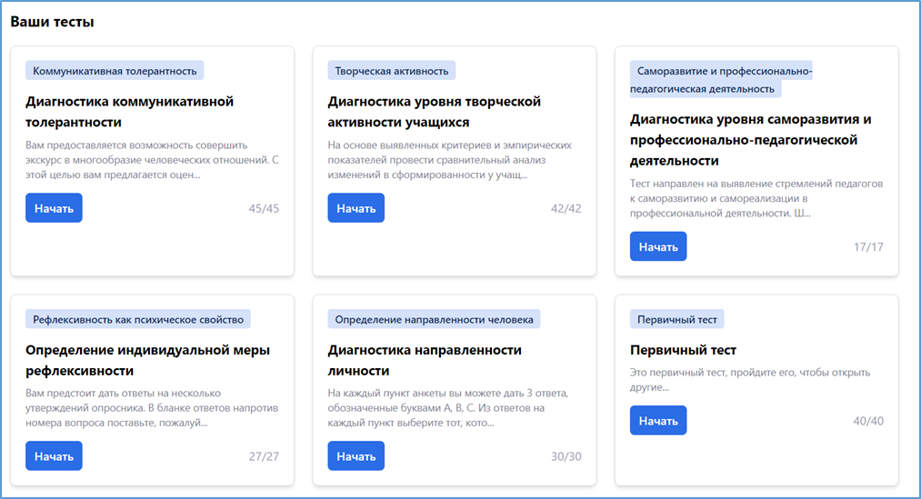
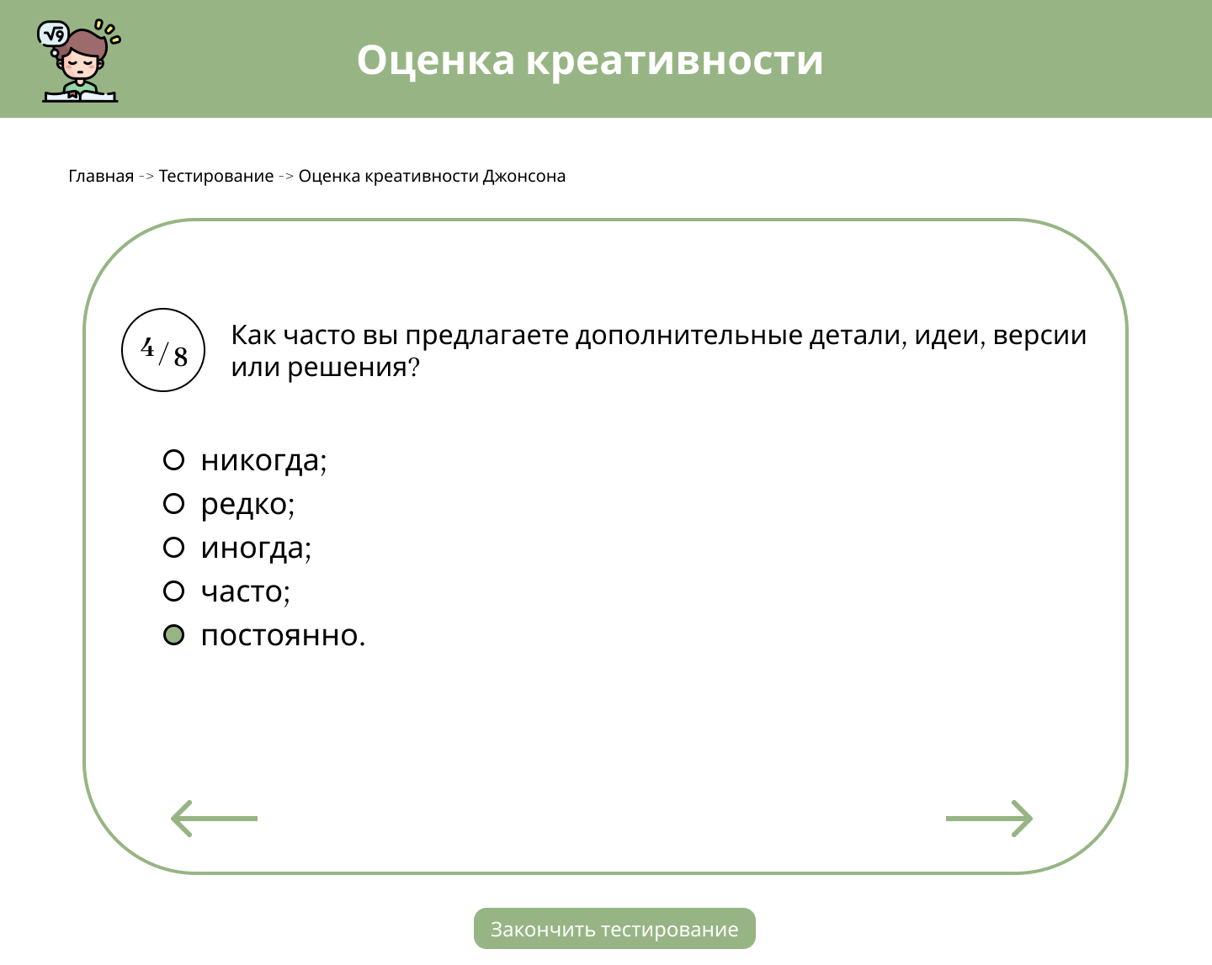
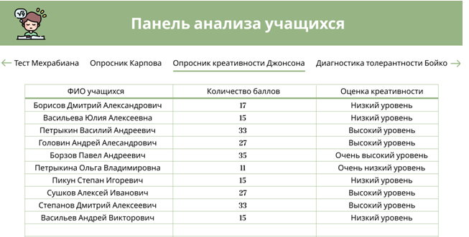
Интерактивная диагностика психологической готовности учащихся старших классов к исследовательской деятельности по математике

Slide 17
Типология уровней проектно-исследовательской деятельности школьников в гибридной интеллектуальной среде
Уровень | Характеристика | Обеспечение
1. Поисково-репродуктивный | самоактуализация («мне это интересно») Актуализация проб в освоении образцов феноменологии наглядного моделирования обобщенного конструкта сложного знания, выбор способов деятельности по раскрытию отдельного качества проявления обобщенной сущности; поиск и методов исследования и механизмов осуществления внутрипредметных и межпредметных связей | Базы данных (экспертные системы) образцов, эталонов и «проблемных зон» современного научного знания, возможности информационно-коммуникационных средств поддержки на основе результатов диагностики научного потенциала школьника
2. Эмпирический | самоопределение («что я могу сделать») реализация эмпирических проб и проектировании наглядных моделей частных проявлений сущности обобщенного конструкта сложного знания на основе познавательной самостоятельности и актуализации действий, компетенций и характеристик личностных качеств. | Разнообразные информационные средства с потенциалом симбиоза математического и компьютерного моделирования на основе результатов диагностики научного потенциала школьника и первых результатов исследовательских процедур.

Slide 18
Типология уровней проектно-исследовательской деятельности школьников в гибридной интеллектуальной среде
Уровень | Характеристика | Обеспечение
3. Теоретический | самоорганизация («я способен управлять процессом») Освоение обучающимися исследовательских процедур адаптации сущности обобщенных конструктов сложного знания на основе актуализации приемов творческой деятельности, выявлении законов и закономерностей в процессе проектно- исследовательской деятельности. | Базы данных (экспертные системы) образцов, эталонов теоретического анализа современного научного знания, информационно-коммуникационные средства поддержки на основе результатов диагностики научного потенциала школьника и результатов теоретического анализа исследования.
4. Творческий | саморазвитие личности («я могу сделать что-то новое») оценка эмпирической верификации результатов перенос инноваций в массовую практику; поиск и конструирование побочных продуктов исследования и возможных приложений к другим наукам, интеграция индивидуального и социального в проектировании инновационных конструктов; измерение состояния и расширения творческого опыта. | Базы данных (экспертные системы) образцов, эталонов творческого исследования современного научного знания, базы данных образцов верификации научных результатов и научного общения, информационно-коммуникационные средства поддержки на основе результатов диагностики научного потенциала школьника и творческих результатов исследования.

Slide 19
Задача 4. Педагогическое сопровождение и поддержка экспертных систем (содержание структурированного учебного контента интеллектуальной системы обучения)
База данных и знаний тематики исследовательской деятельности в форме иерархического дерева подзадач кластеров исследовательских заданий
(B1, B2, B3, B4)
Инструкции и правила освоения исследовательской деятельности, детализированные по уровням роста научного потенциала школьника
(Ij)
База данных и знаний блока информационного сопровождения (ссылки, научные статьи и книги, библиографический список, презентации, видеоролики и т.п.) проектов, распределенные по тематикам исследований
(Sj)

Slide 20
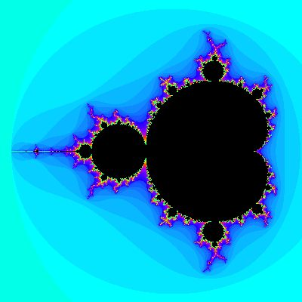

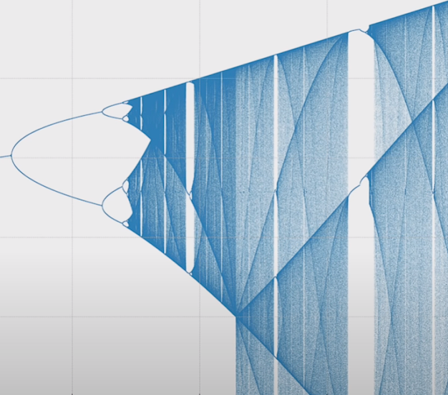

Вариации обобщенного конструкта «Фрактальная геометрия множеств Мандельброта и Жюлиа» в форме цепочки задач исследовательского характера:
- историогенез и вариативность итерационной динамики развития представлений о множествах Мандельброта и Жюлиа;
- итерационные процессы и компьютерный дизайн множеств Мандельброта;
- топологические и фрактальные размерности множеств Жюлиа и Мандельброта;
- гладкие множества Жюлиа для многочленов Чебышева: математическое и компьютерное моделирование;
- методика визуализации множеств Жюлиа и Мандельброта в информационных средах;
- вычисление константы Фейгенбаума для множества Мандельброта;
- компьютерный дизайн и построение канторовских и связных множеств Жюлиа.

Slide 21
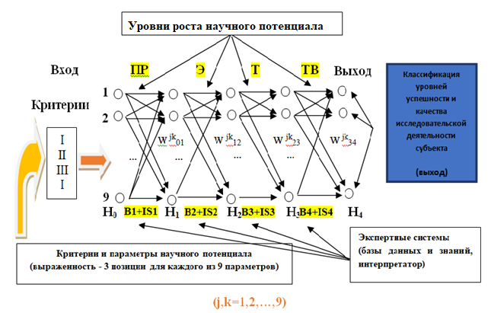
Задача 5. Разработка и обоснование архитектуры, параметров и функционала нейронной сети. Разработка ИОС

Slide 22
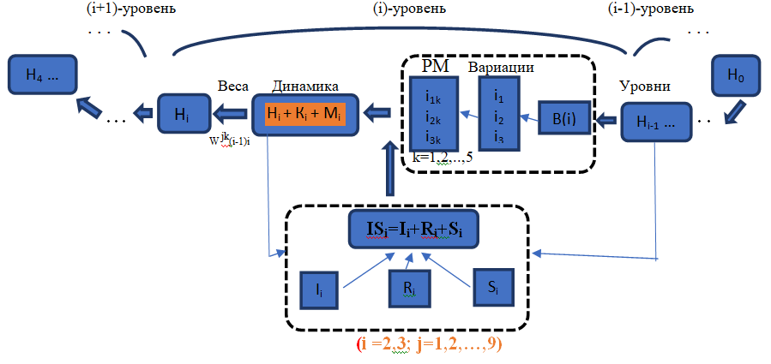
Структурно-логическая модель взаимозависимости параметров гибридной интеллектуальной системы управления исследовательской деятельностью школьников

Slide 23
Нейросетевой блок ГИОС. Структурная схема ГИОС

Slide 24
Модель усвоения знаний, используемая при реализации нейросетевого блока

Slide 25
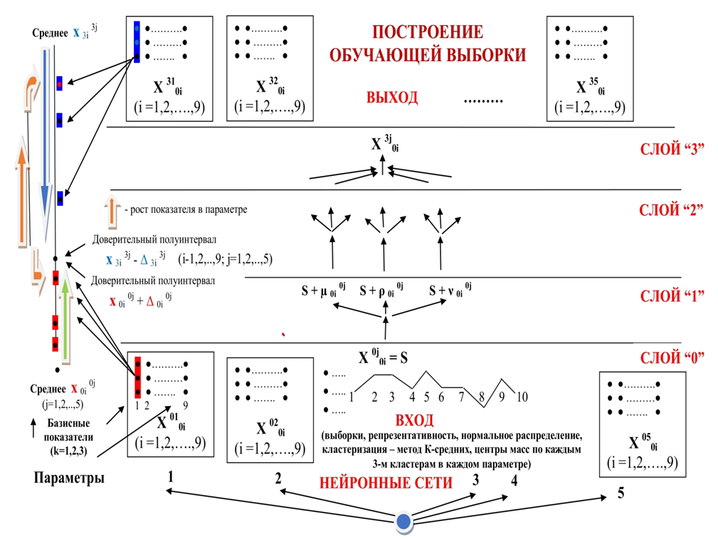
Задача 6. Построение обучающей выборки для гибридной нейронной сети настройки роста научного потенциала

Slide 26
Алгоритм построения обучающей выборки

Slide 27
Задача 7. Провести апробацию и верификацию модулей программного комплекса с учетом реализации разработанных алгоритмов поиска оптимальных параметров интеллектуальных систем обучения на основе построения иерархий, развития интеллектных методов случайного поиска и роевой оптимизации. Выполнить оценку параметров моделей с помощью программного комплекса и оценку результатов моделирования интеллектуальных систем обучения.
Реализация нейросети для 4-х уровней проектно-исследовательской деятельности. Частный случай гибридной НС для n=4

Slide 28
Реализация Web-интерфейса для оценки параметров научного потенциала

Slide 29
Визуализация нейросети с использованием разработанного ПО ГИОС
Реализация нейросети для 4-х уровней проектно-исследовательской деятельностиРеализация нейросети для 4-х уровней проектно-исследовательской деятельности

Slide 30
Примеры ранжирования результатов тестирования обучаемых с использованием формальной методики оценки и интеллектуального алгоритма

Slide 31
Результаты ранжирования для блока, направленного на выявление креативности обучаемых

Slide 32


Особенности гибридной интеллектуальной системы управления качеством и успешностью освоения исследовательской деятельностью школьников
личностно-адаптационная
педагогического сопровождения и поддержки экспертных систем
архитектуры, параметров и функционала нейронной сети

Slide 33
Преимущества гибридной интеллектуальной системы управления исследовательской деятельностью школьников
Интеллектуальная система ориентирована на эффективное развитие личности обучаемого
Разработанная гибридная
В качестве обобщенных конструктов сложного знания для организации исследовательской деятельностью школьников предлагаются «зоны современных достижений в науке» ( нечеткие множества, элементы фрактальной геометрии, комплексные числа, случайные величины и процессы и т.п.)
Использование гибридной парадигмы при проектировании интеллектуальных систем сопровождения исследовательской деятельности позволило минимизировать риски ошибок трассировки индивидуальных траекторий; предлагаемая архитектура и системотехнический подход позволили повысить эффективность применения решений на основе искусственного интеллекта
Разработанная гибридная НС позволяет выполнять обучение как на основе формальной модели, так и с использованием экспертных данных , полученных посредством управления проектно-исследовательской деятельности старшеклассников. Разработанное ПО реализует пример графического интерфейса пользователя для взаимодействия в интерактивной триаде «педагог – компьютер – обучающийся»

Slide 34



Slide 35

БЛАГОДАРИМ ЗА ВНИМАНИЕ!

